Slide 1




Program podnoszenia kompetencji pracowników młodzieżowych
Kompetencje medialne i krytyczne myślenie dla uczestnictwa politycznego.
Opracowanie: PROM

Slide 2
Efekty Nauki
Po ukończeniu tego modułu zdobędziesz następujące umiejętności, wiedzę i postawy.
L01.
L02.
L03.
Zrozumiesz, jak media wpływają na poglądy polityczne, szczególnie wśród młodzieży z niepełnosprawnościami.
Dowiedz się jak rozpoznawać dezinformację i stronniczość w materiałach politycznych.
Dowiesz się jak wykorzystać narzędzia krytycznego myślenia, aby wspierać aktywny udział młodzieży.

Slide 3


Wstęp
Czym jest krytyczne myślenie?
Myślenie krytyczne to zdolność do obiektywnej analizy informacji, oceniania różnych punktów widzenia i formułowania uzasadnionych wniosków. Polega na zadawaniu pytań, weryfikowaniu faktów i zastanawianiu się nad własnymi założeniami, aby lepiej zrozumieć skomplikowane sprawy – co jest szczególnie istotne w kontekście polityki i mediów.
Notes:
‹#›

Slide 4

Wstęp
Jak wprowadzić myślenie krytyczne: metoda 5 W.
To łatwa technika, która zachęca młodych ludzi do zadawania ważnych pytań, gdy spotkają się z jakąkolwiek informacją – szczególnie w wiadomościach, mediach społecznościowych lub komunikatach politycznych.
Kto napisał tę wiadomość?
Co zostało powiedziane (i czego brakuje)?
Skąd te informacje pochodzą?
Kiedy to zostało wyprodukowane lub udostępnione?
Dlaczego to powstało i jaki ma cel?
Metoda 5W pomaga młodym ludziom zwolnić tempo, myśleć krytycznie i analizować informacje, zamiast po prostu je przyjmować. To proste, ale bardzo skuteczne narzędzie do rozwijania umiejętności medialnych i wspierania krytycznego myślenia, które pozwala na aktywne i świadome uczestnictwo w życiu społecznym.
Notes:
‹#›

Slide 5
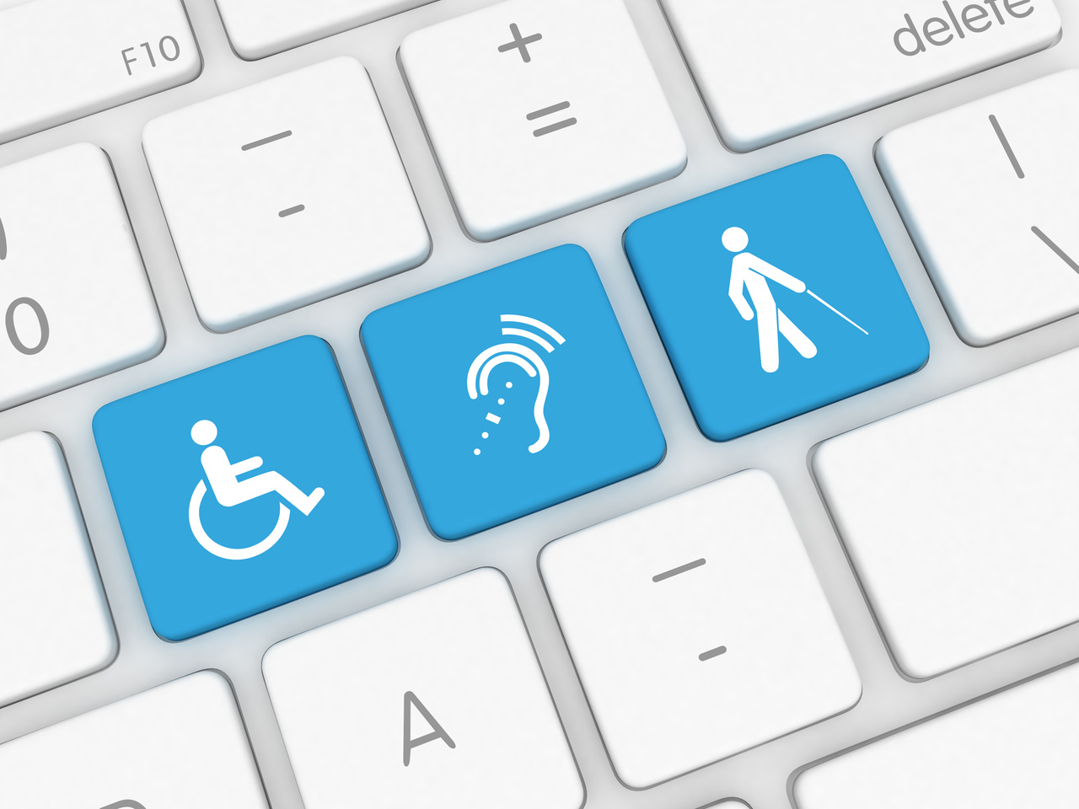
Umiejętności związane z mediami i krytyczne myślenie
Dezinformacja często myli lub zmienia kwestie niepełnosprawności w dyskusjach politycznych.
Media mają ogromny wpływ na kształtowanie poglądów politycznych, zwłaszcza wśród młodzieży z niepełnosprawnościami, która często angażuje się w treści obywatelskie w internecie. Choć 78% z nich spotyka się z informacjami politycznymi w sieci, są również bardziej narażeni na dezinformację i stronnicze narracje dotyczące polityki wobec osób z niepełnosprawnościami. Edukacja w zakresie umiejętności medialnych pomaga im dostrzegać uprzedzenia, odrzucać fałszywe twierdzenia i skutecznie działać na rzecz praw człowieka – przekształcając konsumpcję mediów w wartościowy udział w życiu politycznym.
Notes:
‹#›

Slide 6

Kluczowe Pojęcia
Wpływ mediów na nasze życie
Ogólne informacje
Sposób, w jaki media pokazują problemy, ma ogromny wpływ na ich rozumienie przez odbiorców. Te same strategie polityczne mogą być przedstawiane pozytywnie lub negatywnie, prowadząc do różnych reakcji. Na przykład, w przepisach o niepełnosprawności negatywne framing akcentuje koszty („Drenaż budżetowy: ustawa kosztuje miliony”), pozytywne – korzyści („Przełomowa ustawa zapewnia niezależność młodzieży niepełnosprawnej”). Te wybory decydują, czy prawa niepełnosprawnych widziane są jako obciążenie czy krok ku równości.
Media są kluczowym źródłem informacji politycznej, wpływając na to, jak obywatele – szczególnie młodzi ludzie z niepełnosprawnościami – postrzegają i angażują się w sprawy społeczne. Ich moc leży nie tylko w relacjonowaniu wydarzeń, ale także w wyborze tematów (agenda), sposobie ich przedstawienia (framing) oraz tym, kto dostaje głos (komora echa).
Echo Chambers
Ramowanie
Platformy społecznościowe korzystają z algorytmów, które pokazują użytkownikom treści pasujące do ich poglądów, tworząc bańki informacyjne. Dla osób zajmujących się prawami niepełnosprawnych oznacza to, że wielu użytkowników nigdy nie spotka się z perspektywami aktywistów ani nie zobaczy zrównoważonego przekazu o problemach niepełnosprawności. Takie „komory echa” wzmacniają stereotypy i utrudniają politykom inkluzywnym zdobycie poparcia, bo przeciwne poglądy są filtrowane.
Media mają znaczenie w tym, jakie kwestie polityczne przyciągają uwagę. Wybierając, co pokazać, a co pominąć, wpływają na postrzeganie ważności tematów. W sprawach niepełnosprawności prawa dostępu czy polityka inkluzywna rzadko poruszane, chyba jako kontrowersyjne lub kosztowne. Media szeroko relacjonują debaty budżetowe, pomijając głosy rzeczników niepełnosprawnych, co prowadzi do nierównej narracji społecznej.​

Slide 7

Ramowanie (Media Framing)
Jak nauczyć o ramowaniu w praktyce
Przedstaw dwa nagłówki opisujące to samo wydarzenie – inwestycję 20 mln dolarów w udogodnienia dla osób z niepełnosprawnościami w szkołach.
Ramka negatywna: „Podatnicy będą musieli pokryć koszt 20 mln dolarów na nowe udogodnienia dla osób z niepełnosprawnościami.”
Ramka pozytywna: „Historyczna inwestycja w wysokości 20 mln dolarów uczyni szkoły dostępnymi dla wszystkich uczniów.”
Zadania dla uczestników
Rozpoznaj emocje: Podkreśl słowa niosące ładunek emocjonalny (np. „musieli pokryć”, „historyczna”). Jak zmieniają sens?
Zgadnij źródło: Skąd to? (Tabloid prawicowy? Grupa aktywistów? Publiczne radio?)
Przewiduj reakcje: Jak zareaguje czytelnik lewicowy/prawicowy? Co wpłynie na ich opinię?​
Zaproś do dyskusji: Który nagłówek jest „uczciwszy”?
Dlaczego framing zmienia postrzeganie polityki inkluzywności?
Notes:
‹#›

Slide 8
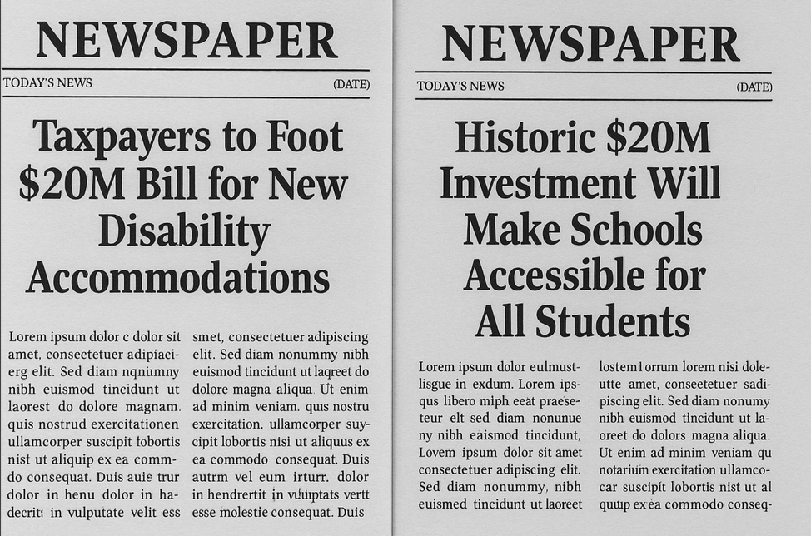
Ramowanie mediów
Jak nauczyć o ramowaniu w praktyce
Pytania pomocnicze do dyskusji
Ułatwiają analizę framingu i emocji w nagłówkach.
Uczucia: Jakie emocje budzą nagłówki? (Złość u „podatników”? Nadzieja u „uczniów”?)
Interesariusze: Które grupy są w centrum (podatnicy vs studenci)? Kogo pominięto (aktywiści, nauczyciele)?
Założenia: Co nagłówki zakładają o odbiorcach? (Są „obciążeni” kosztami? Chcą „równości”?)
Notes:
‹#›

Slide 9

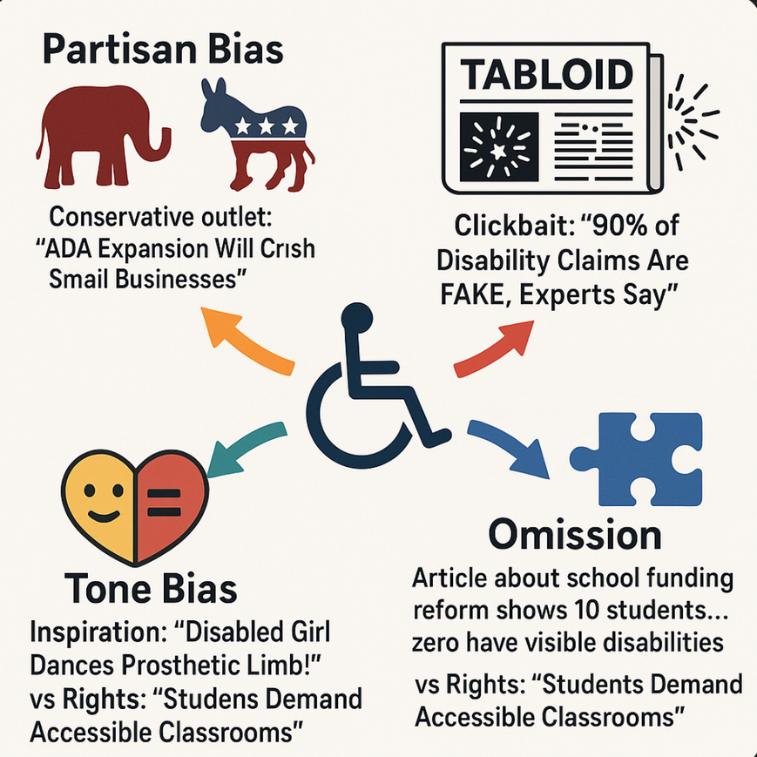

Rozpoznawanie stronniczości w mediach: typy i wpływ
Zobacz film:
TED-Ed „Jak wybierać wiadomości” (4:48)
Film uczy nas, jak ważna jest krytyczna analiza, co jest świetne do rozmów o tym, jak przedstawiane są osoby z niepełnosprawnościami.

Slide 10
7
Wyzwanie dla detektora fałszywych wiadomości
Uczestnicy ćwiczą rozpoznawanie sygnałów ostrzegawczych w dezinformacji o niepełnosprawności, korzystając z prostej metody weryfikacji w trzech krokach „S.A.M.”.​
Co jest potrzebne
3 wydrukowane przykłady „viralowych” twierdzeń np. o polityce wobec osób z niepełnosprawnościami (1 prawdziwe, 2 fałszywe).
Krótka ściągawka z narzędziami do fact‑checkingu (np. Snopes, ADA National Network lub lokalne portale weryfikujące fakty).
Stoper / timer.
Przebieg (15 minut)
Podziel uczestników na małe grupy. Każda grupa analizuje wszystkie trzy twierdzenia, używając S.A.M.:
S – Źródło: Kto to wrzucił / napisał? (osoba, organizacja, anonimowy profil?).
A – Agenda (porządek obrad): Po co ktoś to udostępnia? Co chce osiągnąć (strach, oburzenie, poparcie)?
M – Money (pieniądze): Kto zyskuje, jeśli ta informacja się rozprzestrzeni (polityk, partia, firma, platforma)?
Grupy przyznają każdemu twierdzeniu ocenę „Znak ostrzegawczy” w skali 1–5 (1 – wygląda wiarygodnie, 5 – bardzo podejrzane) i krótko uzasadniają.
Na forum grupy dzielą się wnioskami. Prowadzący dopowiada, jak dezinformacja szczególnie szkodzi społecznościom osób z niepełnosprawnościami (wzmacnia stereotypy, osłabia poparcie dla polityk inkluzywnych, zniechęca do udziału w życiu publicznym).​
Notes:
‹#›

Slide 11






7
Aktywność – „Badanie nagłówków”
Zaproś do dyskusji o tym, jak różne nagłówki mogą kształtować sposób, w jaki społeczeństwo postrzega problemy związane z niepełnosprawnością.
Podziel uczestników na zespoły. Przedstaw dwa różniące się nagłówki o tym samym projekcie ustawy o prawach osób z niepełnosprawnościami.
Przeczytaj nagłówki na głos dla wszystkich uczestników.
zespoły prezentują swoje przemyślenia na forum grupy.
Zaznacz, aby uczestnicy zwrócili uwagę na dobór słów, styl oraz emocjonalny ton, pracując w swoich zespołach.
Zachęć do refleksji o tym, jak rozpoznać stronniczość w mediach w prawdziwym świecie.
Notes:
‹#›

Slide 12

7
Na co zwrócić uwagę?
Poznałeś zestaw praktycznych działań, które pomogą młodym ludziom bardziej krytycznie podchodzić do treści medialnych i politycznych.
W każdej sytuacji zachęcaj do regularnego korzystania z metody 5W — zadawania pytań Kto, Co, Gdzie, Kiedy i Dlaczego — aby pobudzić głębsze myślenie i analizę.
Stwórz miejsce do myślenia i rozmowy. Krytyczne myślenie rozwija się, gdy młodzi ludzie są zachęcani do zadawania pytań, rozważania różnych punktów widzenia i tworzenia własnych, przemyślanych opinii.
Notes:
‹#›

Slide 13

Wskazówki lub kroki dla młodzieżowych pracowników
Przygotuj wyraźne różnice w ramowaniu.
Zacznij od wybrania sparowanych nagłówków, które przedstawiają różne narracje dotyczące tej samej polityki wobec osób niepełnosprawnych, na przykład „Nowe prawo dotyczące osób niepełnosprawnych doprowadzi stany do bankructwa” lub „Przełomowy projekt ustawy znosi bariery transportowe dla młodzieży niepełnosprawnej”. Zwiększ widoczność uprzedzeń, używając kolorowych pól tekstowych (czerwony dla negatywnych sformułowań, takich jak „obciążenie”, zielony dla pozytywnych, takich jak „szansa”) i nadaj priorytet przykładom istotnym lokalnie, aby wzmocnić zaangażowanie uczestników poprzez znane konteksty.
Systematycznie zaznaczaj pominięcia
Poprowadź uczestników w odkrywaniu brakujących perspektyw, zadając pytania, takie jak „Czyj głos nie jest tutaj słyszalny?”. Pokaż, jak wykluczenia mogą zniekształcać nasze poznawanie – na przykład, pokazując artykuły o reformie edukacji, które nie wspominają o uczniach z niepełnosprawnościami. Stwórz praktyczną listę kontrolną „Brakujących Głosów” (obejmującą osoby z niepełnosprawnościami, opiekunów i ekspertów w danej dziedzinie) jako narzędzie, które pomoże grupom regularnie dostrzegać te luki.

Slide 14
Zadawaj mądre pytania w ankietach.
Wyjdź poza powierzchowną analizę, zadając pytania, które odkrywają ukryte struktury władzy: „Kto ma interes w akceptacji tego nagłówka?” lub „Jak osoba poruszająca się na wózku inwalidzkim może zrozumieć ten nagłówek?”. Pokaż proces zadawania pytań, zaczynając od jednego nagłówka, a potem przechodząc do ćwiczeń w małych grupach. To wspiera krytyczne myślenie, jednocześnie zachęcając uczestników do rozważenia zarówno wyraźnych komunikatów, jak i subtelnych pominięć.
Wprowadzanie uniwersalnych dostosowań dostępności
Zapewnij pełne uczestnictwo, przygotowując różne formaty dostępu: klipy audio z opisami w formie tekstu alternatywnego dla osób z problemami ze wzrokiem; wersje Easy Read z symbolami, takimi jak (💰/♿), dla ułatwienia zrozumienia; karty z odpowiedziami emoji (👍/👎) lub ankiety klikerowe dla zaangażowania niewerbalnego; oraz drukowane transkrypty z pogrubionymi kluczowymi terminami dla uczestników niesłyszących lub niedosłyszących. Te przemyślane adaptacje zachowują rygor analityczny, jednocześnie eliminując przeszkody w uczestnictwie.

Slide 15


7
Quiz – sprawdź swoją wiedzę i pomyśl o tym, czego się nauczyłeś w tym module, rozwiązując ten krótki quiz.
Notes:
‹#›

Slide 16

7
Czym jest ramowanie ?
Programy telewizyjne
Wybór istotnych tematów
Godziny zebrań
Tematy społeczne
Notes:
‹#›

Slide 17

7
Czym jest tworzenie agendy?
Ramowanie to sposób, w jaki media wpływają na to, jakie sprawy są postrzegane przez opinię publiczną jako istotne, decydując, które tematy powinny być na czołowej pozycji.
Programy telewizyjne
Wybór istotnych tematów
Godziny zebrań
Tematy społeczne
Notes:
‹#›

Slide 18
7
Wybierz najtrafniejszy nagłówek dotyczący osób z niepełnosprawnościami.
„Powstał nowy, drogi przepis”
„Państwo marnuje mnóstwo pieniędzy poprzez nową ustawę”
„Powstała nowa ustawa dotycząca zagwarantowania samodzielności”
„Następne żądanie środowisk osób z niepełnosprawnościami”
Notes:
‹#›

Slide 19
7
Wybierz najfajniejszy nagłówek o niepełnosprawności.
To język oparty na prawach, który pozytywnie kształtuje politykę wobec osób niepełnosprawnych, zgodnie z przesłaniem inkluzywnym. Inne opcje korzystają z negatywnych ram („kosztowne”, „marnotrawne”), które utrwalają stygmatyzację.
„Państwo marnuje mnóstwo pieniędzy poprzez nową ustawę”
„Powstał nowy, drogi przepis”
B. xxx
„Następne żądanie środowisk osób z niepełnosprawnościami”
„Powstała nowa ustawa dotycząca zagwarantowania samodzielności”
D.xxx
Notes:
‹#›

Slide 20
7
Czym są Echo Chambers (Komory echa...)?
Pomieszczenia do efektów dźwiękowych.
Algorytmy, które ignorują działalność użytkowników
Zasada antydyskryminacyjna
Bańki wzmacniające własne przekonania.
Notes:
‹#›

Slide 21
7
Najlepszy tytuł dotyczący niepełnosprawności?
Komory echa tworzą się, gdy algorytmy mediów społecznościowych pokazują użytkownikom tylko te treści, które pasują do ich poglądów. To sprawia, że różnorodne perspektywy są ukryte (na przykład treści wspierające osoby z niepełnosprawnościami przed użytkownikami bez niepełnosprawności).
Pomieszczenia do efektów dźwiękowych.
Algorytmy, które ignorują działalność użytkowników
Zasada antydyskryminacyjna
Bańki wzmacniające własne przekonania.
Notes:
‹#›

Slide 22
7
Wnioski
Ten moduł wyposaża w kluczowe umiejętności edukacji medialnej, umożliwiając wsparcie młodzieży z niepełnosprawnościami w aktywnym udziale w życiu politycznym. Omówiono:
Wpływ mediów
Agenda i framing kształtują postrzeganie polityki wobec niepełnosprawności (np. „koszty” vs „prawa”).
Komory echa ukrywają głosy osób niepełnosprawnych, blokując inkluzywny dialog.
Dezinformację
Cztery rodzaje biasu (stronniczość, sensacyjność, pominięcie, ton) w ubezpieczeniach rentowych.
Rozpoznawanie sygnałów: brak źródeł, manipulacja emocjami.
Narzędzia krytycznego myślenia
Metoda 5W: Kto, Co, Skąd, Kiedy, Dlaczego?
Metoda S.A.M.: Źródło, Agenda, Motywacje finansowe.
Analiza nagłówków: kontrastowe ramy do wykrywania stronniczości (Ćwiczenie 1).
Wsparcie inkluzywne
Dostosowanie: opisy audio, łatwe teksty, emoji.
Wzmacnianie głosu młodzieży w analizie i tworzeniu mediów.
Notes:
‹#›

Slide 23







Finansowane przez Unię Europejską. Wyrażone opinie i poglądy są wyłącznie poglądami autora lub autorów i niekoniecznie odzwierciedlają stanowisko Unii Europejskiej ani Europejskiej Agencji Wykonawczej ds. Edukacji i Kultury (EACEA). Ani Unia Europejska, ani instytucja przyznająca grant nie ponoszą za nie odpowiedzialności.

